Slide 1
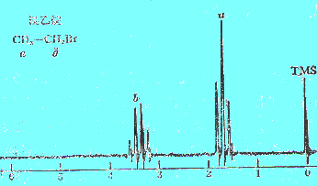
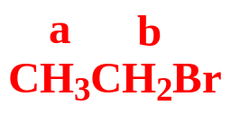
第8章 有机化合物的波谱分析
教学要求：
1 了解红外光谱和核磁共振的基本原理。
2 掌握主要官能团在红外光谱中的特征吸收峰。
掌握不同氢原子在核磁共振谱中的化学位移。
3 会用红外光谱和核磁共振谱图鉴别简单化合物的分子结构。
4 了解质谱在有机化学中的初步应用。

Slide 2
长期以来，确定一个有机化合物的结构主要依靠化学方
法，即主要从有机化合物的化学性质和合成来获得对结构的
认识。其缺陷在于: 实验工作繁难，样品需要量大，所需时
间长。例如: 对胆固醇结构的确定经过了三、四十年(1889～
1927)的工作才获得其结构式，为此曾颁发了诺贝尔化学奖，
后经X-射线衍射法证明还有某些错误。
近年来，运用现代物理实验方法来测定有机化合物结构
有了很大进展。其特点是:快速、准确和所需样品量少。其
主要方法有紫外光谱(UV)、红外光谱(IR)、核磁共振谱(NMR)
以及质谱(MS)。
8.1 分子吸收光谱和分子结构
一定波长的光与分子相互作用并被吸收，用仪器记录下来
就是分子吸收光谱。分子吸收电磁波从较低能级激发到较高能
级时，其吸收光的频率与吸收能量的关系如下：

Slide 3
E = hv
E 代表光子的能量，单位为J；h 普朗克常数6.63×10⁻³⁴J·s
v为频率，单位为Hz。
频率与波长及波数的关系为：v =C/λ=C σ
C 光速；λ 波长，单位为cm、nm； σ 波数 1cm长度中波
的数目。单位为cm⁻¹ 。
如:波长 300nm: 波数 1/300×10⁻⁷ =33 333 频率 10¹⁵ S⁻¹
ΔE=473.0 kj/mol
波长 550nm ΔE=217.6 kj/mol
由此,可以看出:辐射频率越高,波长越短,波数越大,其所具
能量越高。
电磁波谱类型及其对应的波谱分析方法见表8-1

Slide 4
8.2 红外光谱（IR）
波长（μm） 波数（cm⁻¹）
近红外区： 0.75 ~ 2.5 13330 ~ 4000
中红外区： 2.5 ~ 15.4 4000 ~ 650
远红外区： 15.4 ~ 830 650 ~ 12
绝大多数有机化合物红外吸收波数范围：4000 ~ 665cm⁻¹。
红外谱图中横坐标： 吸收波长(λ)或波数(ν)。吸收峰位置。
纵坐标： 透过率(T%)或吸光度(A)。吸收峰强度。
图8-2(p₃₀₀)。
8.2.1 分子的振动和红外光谱
(1) 振动方程式
HOOK定律
1/2πc =1307

Slide 5
式中k为化学键的力常数，其定义为将两原子由平衡位置
伸长单位长度时的恢复力（单位为N•cm-1）。
单键、双键和三键的力常数分别近似为5、10和15 N•cm⁻¹；
c为光速（2.998×10¹⁰ cm •s-1），M为折合质量，单位为g。
计算实例：
V_{C-H} =1307(5/0.923)⁻² =3000cm⁻¹ 实测：2915cm⁻¹
V_{C-C} =1195cm⁻¹ 实测：1250~800cm⁻¹
V_{C=C}=2⁻² ×1195=1685cm⁻¹ 实测：1660~1640cm⁻¹
V_{C=} = 3⁻² ×1195=2070cm⁻¹ 实测：2260~2190cm⁻¹
与实测
值近似
-
定量有误差,定性则很有用。若用量子力学计算非谐振子
的基频吸收位置,则计算值与实测值能很好地吻合。
吸收频率σ随键的强度增加而增加，随键连原子质量的
增加而减少。

Slide 6
(2) 分子的振动模式
分子中化学键的振动方式分为：伸缩振动（ν）和弯曲振动（δ）。
以CH₂为例：
伸缩振动
对称(v_{S}) 不对称(v_{as})

Slide 7
弯曲振动
剪式振动(δ_{s}) 面内摇摆 面外摇摆 卷曲振动
面内弯曲 面外弯曲
只有引起分子偶极矩发生变化的振动才会出现红外吸收峰。
8.2.2 有机化合物基团的特征频率
官能团区分为：X-H 区、双键区和三键区。

Slide 8
(1) 烷烃
ν_{C-H} 2900~2850cm⁻¹ δ_{C-H} 1465~1340cm⁻¹ δCH₃ 1380cm⁻¹
(2) 烯烃
ν_{C=C} 1680~1600cm⁻¹ ν_{=CH} 3100~3010cm⁻¹ δ_{=CH} 1000~800cm⁻¹
ν_{C=C} 吸收峰的相对强度受分子对称性影响。作业(二)参考表8-2。

Slide 9
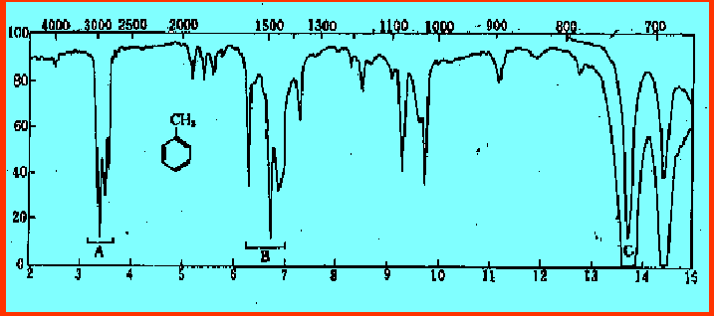
(3) 炔烃
VC≡C 2250cm⁻¹ V≡C-H 3340-3300cm⁻¹ δ≡C-H 680-610cm⁻¹
(4) 芳烃
ν_{C=C} 1600~1450cm⁻¹ ν_{=CH} 3110~3010cm⁻¹ δ_{=CH} 900~690cm⁻¹
（芳环碳碳骨架伸缩振动） “定位峰”表 8-2 Ar-H 面外弯曲振动。

Slide 10
(5) 醇、酚类化合物 P_{331~332}
V-_{OH} 3650~3600cm-1 (游离) 尖峰
V-_{OH} 3550~3200cm-1 (缔合) 宽峰
V _{C-O} 1260~100cm-1
(6) 羰基化合物 P_{385~386}
1）酮脂肪酮 V_{C=O} ~1715cm⁻¹ 芳香酮 V_{C=O} ~1695cm⁻¹
α,β−不饱和酮 V_{C=O} ~1675cm⁻¹
2）醛 V_{C=O} ~1725cm⁻¹ V_{C-H} 2720cm⁻¹ （鉴别-CHO）
3）酯V_{C=O} ~1740cm⁻¹ V_{C-O-C} 1300~1150
4）羧酸 P₄₃₀
V_{C=O} 1770~1750cm⁻¹（单体） ， 1710cm⁻¹ （二聚体）
V_{O-H} 3000~2500 （二聚体） δ_{O-H} ~1400 ， ~920cm⁻¹

Slide 11
5）酸酐 V_{C=O} 1860~1800cm⁻¹ ， 1800~1750cm⁻¹
V_{C-O-C} 1170~1050 (开链酸酐) ，1310~1210cm⁻¹ (环状酸酐)
6）酰胺 V_{N-H} 3500~3035 V_{C=O} 1690~1620cm⁻¹
δ_{N-H} 1620~1590(伯) 1550~1510(仲)
7）酰卤 脂肪族酰卤 V_{C=O} 1800cm⁻¹
芳香族酰卤 V_{C=O} 1785~1765cm⁻¹
(7) 醚类 V_{C-O-C} 1275~1020cm⁻¹
(8) 胺类
一级胺 V_{N-H} 3490~3400 δ_{N-H} 1650~1590， 900~650
二级胺 V_{N-H} 3500~3300 δ_{N-H} 750~700
三级胺 无V_{N-H} 吸收峰 无δ_{N-H} 吸收峰

Slide 12
8.2.3 红外谱图解析
在对光谱图进行解析之前，应收集样品的有关资料和数据。
了解试样的来源、以估计其可能是哪类化合物；测定试样的物
理常数，如熔点、沸点、溶解度、折光率等，作为定性分析的
旁证；根据元素分析及相对摩尔质量的测定，求出化学式并计
算化合物的不饱和度。
Ω=1+n₄+(n₃-n₁)/2
式中n₄、n₃、n₁、分别为分子中所含的四价、三价和一价
元素原子的数目。
当计算得Ω=0时，表示分子是饱和的开链烃。
当Ω=1时，可能有一个双键或脂环；当Ω=2时，可能有两
个双键或脂环，也可能是一个叁键；当Ω=4时，可能有一个苯环等。二价原子如S、O等不参加计算。

Slide 13
谱图解析一般先从基团频率区的最强谱带开始，推测未
知物可能含有的基团，判断不可能含有的基团。再从指纹区
的谱带进一步验证，找出可能含有基团的相关峰，用一组相
关峰确认一个基团的存在。对于简单化合物，确认几个基团
之后，便可初步确定分子结构，然后查对标准谱图核实。
红外光谱可以用来确证两个化合物是否相同，也可以确定
一个新化合物中某一特殊官能团是否存在。
几种标准谱图
（1）萨特勒（Sadtler）标准红外光谱图
（2）Aldrich红外谱图库
（3）Sigma Fourier红外光谱图库
实例：烷、烯和炔 P_{299~301}

Slide 14
8.3 核磁共振谱(NMR)
对于未知化合物来说IR光谱只能指出是什么类型的化合物,
而NMR能指出是什么化合物。
如：分子式为C₂H₄Br_{2。} IR：v_{C-Br} = 650cm⁻¹, 溴代烷。
¹H NMR：CH₃CHBr₂亦或BrCH₂CH₂Br。
因此，NMR在四谱中占有最重要的地位。
8.3.1 核磁共振的产生
(1) 原子核的自旋与核磁共振
自旋核的磁量子数m与自旋值的关系为： m=I, (I-1),
(I-2) ··· ···, -I 共 2I+1个。当I=1/2时 (如: ¹H, ¹³C, ¹⁹F, ³¹P ),
自旋核在外加磁场中只有两种取向，即 m_{s}=+1/2, m_{s}=-1/2。
前者相当于核与外磁场顺向排列，为较低的能量状态；
后者相当于核与外磁场逆向排列，为较高的能量状态。

Slide 15
γ为核常数，ΔE
与磁场强度(B₀)成正比 。
氢质子在外加磁场中的取向
若质子受到一定频率的电磁波辐射，由辐射所提供的能量
恰好等于质子两种取向的能量差ΔE时，质子就会吸收该能量
产生由低能态到高能态的跃迁，这种现象就称为核磁共振现象。
(2) 核磁共振仪和核磁共振谱图
实验中多采用用固定射频而调节外加磁场比较方便,使磁场
强度由小到大扫过共振(吸收能量)之点。这样获得的NMR信号称之为扫场。反之, 固定磁场强度，调节照射频率所获得的NMR信号则称为扫频。脉冲傅里叶变换核磁共振仪则属于后者。

Slide 16
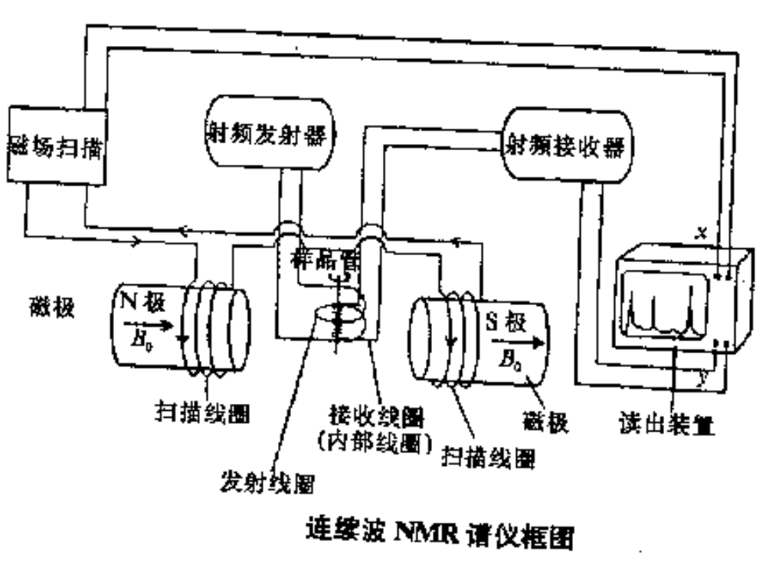
核磁共振仪的主要组成部分：
1. 磁铁 2. 探头 3.锁场单元 4. 匀场单元 5. 样品旋转管

Slide 17
(2) NMR图
常用的核磁共振有氢谱，用 ¹H NMR表示; 碳谱用¹³C NMR表示。核磁共振谱仪收到信号时,就以吸收能量的强度为纵坐标，磁场强度为横坐标绘出一个吸收峰，由此得到的波谱图就是NMR谱图(图解8-8)p₃₀₃。
¹H 氢谱(PMR)提供的结构信息有：
化学位移、峰的裂分与偶合常数、峰面积(积分曲线)。
8.3.2 屏蔽效应与化学位移
(1) 屏蔽效应
(8-4)
γ为核常数。对于有机分子中的全部氢原子来说在同一磁场
强度下的吸收，本应只有一个信号。对结构的测定毫无用处。
但实际上质子在分子中不是完全裸露，而是被价电子所
包围。在外加磁场作用下，核外电子在垂直于外加磁场的平
面内绕核运动，产生了与外加磁场相反的感应磁场。

Slide 18
核外电子对质子产生的这种作用叫做屏蔽作用。
处于高电子密度区域的核，感受到较外加磁场要弱的磁场，
必须用较高的外加磁场才能使之发生共振。
B_{实}=B_{o}+B_{感应}
处于低电子密度区域的核，
由于存在着去屏蔽效应，使共振
发生在较低场。
B_{实}=B_{o}－B_{感应}
(2) 化学位移
NMR共振吸收峰与峰之间的距离称之为化学位移。
选(CH₃)₄Si(TMS)为标准化合物, 令其吸收峰为零点,左为正值,
右为负值。测出其它峰与零点的距离则为该峰的化学位移值
(图8-13) P₃₀₇。

Slide 19
磁场强度由左向右递增,即由低场到高场，绝大多数有机化合物中的氢质子的化学位移都为正值。
化学位移的表示方法(δ)：
δ= （v-v_{TMS}/v₀）× 10⁶
因v-v_{TMS}/v₀之比值很小,故乘以10⁶, 用ppm表示。
δ为化学位移， v₀共振仪所用频率，v-v_{TMS} 为样品吸收峰与TMS质子之差。
化学位移依赖于外加磁场强度。故v-v_{TMS}除以v₀ 以消除这
一影响，使之成为一常数。
CHCl₃：
δ = ————— × 10⁶ = 7.28 ppm
437H_{Z}
60M_{Z}

Slide 20
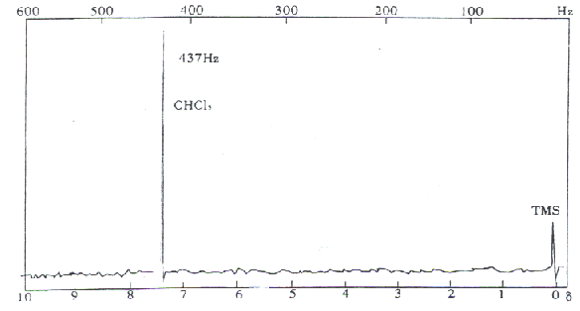
δ值小，屏蔽作用大；
δ值大，屏蔽作用小。
δ_{H}/ppm
(3) 影响化学位移的主要因素

Slide 21
a 电负性的影响
电负性大的原子与 ¹H邻接时，其吸电子作用使氢质子周
围电子云密度降低，屏蔽作用减小，质子的化学位移向低场
移动，δ值增大；相反，供电子基团则增加了氢核周围的电子
云密度，使屏蔽效应增加，共振吸收在较高场，δ值减小。
δ /ppm
试比较下面化合物分子中 H_{a} H_{b} H_{c} δ 值的大小。
讨论
b > a > c

Slide 22
吸收峰向低场移动的趋势正比于邻接原子的电负性和该
原子与氢质子之间的距离。
b 共轭效应的影响
同样,使氢质子周围电子云密度增加，则屏蔽效应增加，
共振吸收移向高场；反之，则移向低场。
讨
论
c > a > b
a b c

Slide 23

7.78
8.58
6.70
8.08
7.94
c 磁各向异性效应
构成化学键的电子，在外加磁作用下，产生一个各向异性
的磁场，使处于不同空间位置上的质子受到不同的屏蔽作用，
即磁各向异性。
当质子处于去屏蔽区域时，其δ值增大；处于屏蔽区域时，
其δ值则减小。
C-C单键
δ 1.5 1.3 1.1
R-为供电子基,电子效应无法解释。

Slide 24
C=C双键与三键
具有重键或共轭重键分子，在外磁场作用下，π电子会沿分子某一方向环流，产生感应磁场。此感应磁场与外加磁场方向在环内相反(抗磁)，在环外相同(顺磁)，即对分子各部位的磁屏蔽不相同。

Slide 25
芳环 苯环平面上下方,屏蔽区; 侧面, 去屏蔽区(δH= 7.26 ) 。
18-轮烯：
δ内氢= -1.8ppm
δ外氢= 8.9ppm
与π键碳原子相连的氢，其所受屏蔽作用小于烷基碳原子
相连的氢原子。 δ值顺序：
氢键的影响
具有氢键的质子其比无氢键质子的δ大。氢键的形成降低
了核外电子云密度。

Slide 26
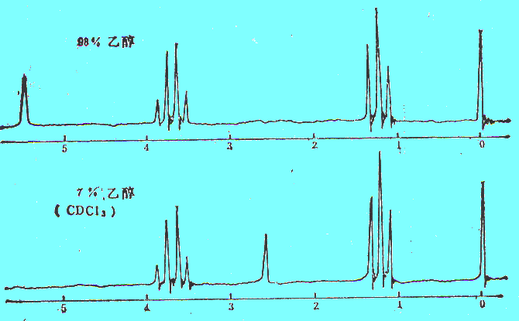
随样品浓度的增加，羟基氢信号移向低场。
分子内氢键，其化学位移变化与溶液浓度无关，取决于分子
本身结构。
高温使OH、NH、SH等氢键程度降低，信号的共振位置
移向较高场。

Slide 27
某些氢核化学位移
氢核类型 化学位移 氢核类型 化学位移
环丙烷 0.2 ~ 0.9 醇 HC-OH 3.4 ~ 4
伯 RCH₂ 0.9 醚 HC-OR 3.0 ~ 4
仲 R₂CH₂ 1.3 酯 RCOOCH 3.7 ~ 4.1
叔 R₃CH 1.5 酯 HCCOOR 2 ~ 2.2
乙烯型 C=CH 4.6 ~4.9 酸 HC-C=O 2 ~ 2.6
乙炔型 C≡C 2 ~ 3 羰基化合物 2~ 2.7
HC-C=O
芳环型 Ar-H 6 ~ 8.5 醛基 RCHO 9 ~ 10
苄基型 Ar-CH 2.2 ~3 羟基 R-OH 1 ~ 5.5
烯丙基 C=C-CH 1.7 酚 Ar-OH 4 ~ 12
氨基 R-NH 1 ~ 5 烯醇 C=C-OH 15 ~ 1
酮 -CO-CH 2 ~ 2.7 羧基 R-COOH 10.5 ~12

Slide 28
8.3.3 自旋偶合和自旋裂分
(1) 自旋偶合的产生
自旋偶合 化学环境不同的相邻原子核之间相互作用
的现象叫做∽。
自旋裂分 由于自旋偶合引起的谱线增多的现象叫做∽。
P₃₀₄
H_{a}-C-C-H_{b}的自旋偶合

Slide 29
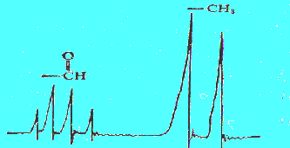
试判断
CH3CHO分子中各组
氢分别呈几重峰？

Slide 30

(2) 偶合常数
自旋裂分所产生谱线的间距称为∽。一般用 J 表示，单位为H_{Z。}
A与B是相互偶合的核，n为A与B之间相隔的化学键
数目 。
相互偶合的两组质子，彼此间作用相同，其偶合常数相同。
a 同碳偶合
同一碳原子上的化学环境不同的两个氢的偶合。²JH-H。
b 邻碳偶合
两个相邻碳上的质子间的偶合。³JH-C-C-H。

Slide 31
同种相邻氢不发生偶合。
(一个单峰)
c 远程偶合
间隔四个化学键以上的偶合。通常分子中被π键隔开。
偶合常数的大小, 表示偶合作用的强弱。它与两个作用核之间的相对位置、核上的电荷密度、键角、原子序以及核的磁旋比等因素有关。
一般地，间隔四个单键以上，J 值趋于零。
一些常见的偶合常数 (J/HZ)

Slide 32
√
问题
化合物 C₂H₂BrCl的NMR图谱中有两个单峰，
J=16HZ。试推测该化合物的结构。
(3) 化学等价和磁等价
a 化学等价
化学环境相同的核具有相同的化学位移,这种质子
称化学等价。

Slide 33
Ha Ha’ ; Hb Hb’ 化学等价
对称操作判断分子中的质子：
[等位质子] 通过对称轴旋转能互换的
质子。在任何环境中都是化学等价的。
[对映异位质子] 通过旋转以外的对称操作
能互换的质子。在非手性溶剂中化学等价，
在手性环境中非化学等价。
[非对映异位质子] 不能通过对称操作行互
换的质子。在任何环境中都是化学不等价。

Slide 34
b 磁等价
分子中若有一组自旋核其化学环境相同,化学位移相同，
并且它们各自对组外任何一个原子核的偶合常数彼此也相同
(J相同)那么这组核称为磁等价核。
Ha与Hb磁等价
(J_{ac}= J_{bc})
c 磁不等价
与手性碳原子连接的-CH₂-上的两个质子是磁不等价的。
双键同碳上质子磁不等价。

Slide 35
单键带有双键性质时
会产生不等价质子。
苯环上的邻位质子
可能是磁不等价的。
(1) 一级谱图和n+1规律
一级谱 ① Δv/J≥6 (Δv 化学位之差, J 偶合常数) 。
② 同一组质子中各质子必须是化学等价和磁等价,
与它偶合的另一组核中所有质子也是如此。
一级谱偶合裂分规律如下：
a 磁等价质子的光谱吸收峰的个数与该组质子的个数无关，
而由邻接质子的数目来决定。
一个(组)磁等价质子与相邻碳上的n个磁等价质子偶合，
将产生 n+1重峰。如，CH₃CH₂Cl (图8-13) P₃₀₇。

Slide 36
b 一组质子与相邻碳上的两组质子(分别为m个和n个质子)
偶合，如果该两组碳上的质子性质类似，则产生m+n+1
重峰，如CH₃CH₂CH₃；不类似，则产生(m+1)(n+1)重峰，
如 CH₃CH₂CH₂NO_{2。}
c 裂分峰的强度比符合(a+b)^{n}展开式各项系数之比。一组多
重峰的中心为化学位移，大体上左右对称，各峰间距相等，
等于偶合常数。
d 磁等价质子如(CH₂Cl CH₂Cl)只出现单峰。
8.3.4 NMR谱图解析
(1) 图8-15
(2) 某化合物的分子式为C₇H₈ , 其NMR谱示在化学位移δ=2.4
和δ=7.2 处分别有一强的单峰，试指出该化合物的结构。
解：根据分子式，该化合物的不饱和度为
Ω= n₄+1+(n₃-n₁)/2 = 4

Slide 37
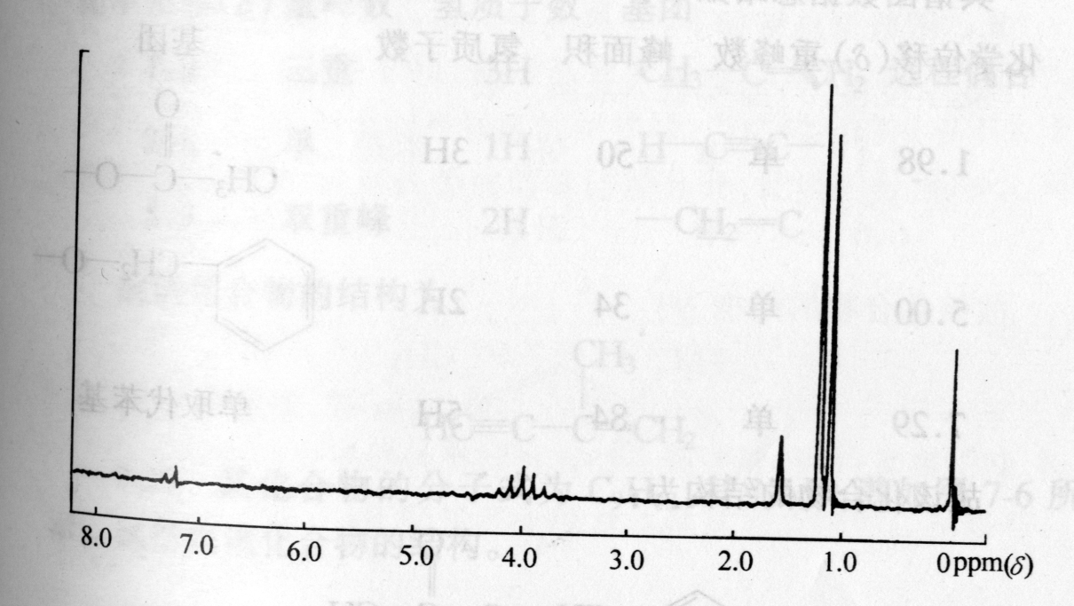
化学位移（δ）重峰数 氢质子数 基团
2.4 单 3H CH₃-Ph
7.2 单 5H 单取代苯
该化合物的结构为: 甲苯
(3) 某化合物的分子式为C₃H₈O，其NMR谱图如下,试指出
该化合物的结构。

Slide 38
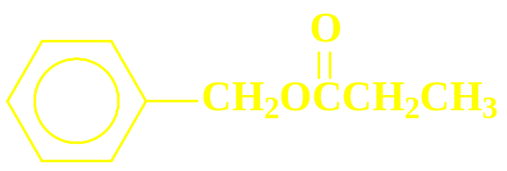
解：该化合物的不饱和度为0。其谱图数据总结如下：化学位移（δ） 重峰数 氢质子数 基团
1.2 双峰 6H 异丙基上的两个CH₃
1.6 单 1H OH
4 多重峰 1H 异丙基上的-CH
该化合物的结构为: (CH₃)₂CH-OH。
(4) 根据给出的分子式及IR、NMR主要数据, 推测化合物的结构。
分子式： C10H12O2
IR： 3010，2900，1735，1600，1500cm⁻¹
NMR: 1.3 (t, 3H)，2.4 (q, 2H)，5.1 (s, 2H)，7.3 (s, 5H)

Slide 39
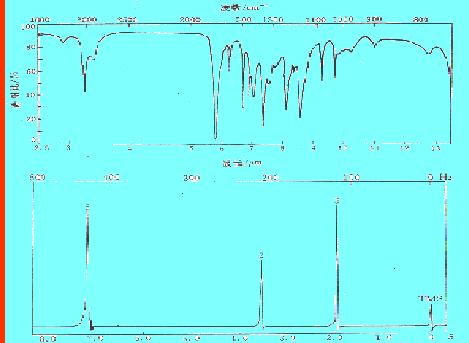
(4) 一化合物分子式为 C9H10O, 其 IR 及 ¹H NMR谱如下图。
写出化合物的结构式, 并指出¹H NMR谱中各峰及IR谱中
主要峰的归属。

Slide 40
¹H NMR : δ/ppm 7.1 ( s, 5H )
3.5( s, 2H )
2.0( s, 3H )
IR: ~3050cm⁻¹ 苯 ν=C-H ~2900cm⁻¹ 烷 νC-H
~1700cm⁻¹ νC=O ~1600, 1500cm⁻¹ 苯 νC=C
~1380cm⁻¹ 烷 δCH3
思考题：
(1) 根据下面所给的分子式、IR、NMR主要数据，推测相应
化合物的结构。

Slide 41
C9H10O2 : IR/cm⁻¹: 3010，3000，1670，1598，1500，1258，
1021，833 (苯环两个相邻氢) 。
NMR δ/ppm ：2.5( s,3H )，3.95( s,3H )，7.5( q,4H )
反式和顺式-1,2-环戊二醇在3450~3570cm⁻¹处均有一个
宽的吸收带，如何用IR来区分顺反异构体。
分子内氢键与分子间氢键

Slide 42
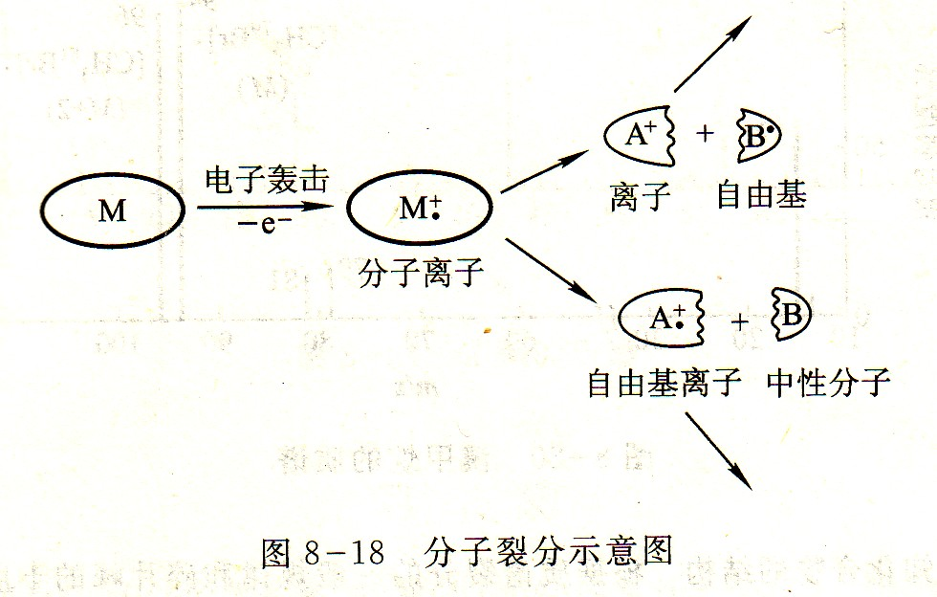
8.5 质谱
8.5.1 质谱的基本原理
定义：气态分子受一定的高能粒子流轰击后，失去一个电子而成为带正电荷的离子，这些正离子在电场和磁场的综合作用下按质荷比(m/z)的大小依次排列成序，最后被质谱仪记录下来，称为质谱。
因此，可以通过分子离子峰来确定分子的质量。
高能分子离子不稳定，根据原化合物碳架和官能团的不同，进一步裂分成各种不同的碎片。根据这些碎片的位置和相对强度可以推测样品的分子结构。

Slide 43
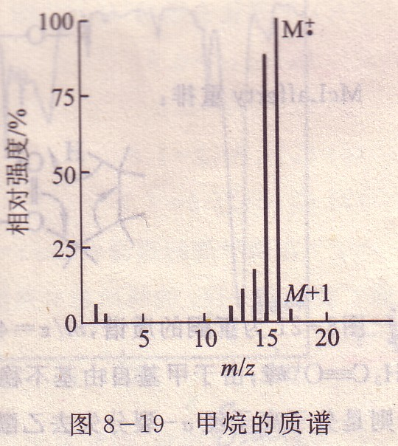
分子离子峰和碎片离子峰的相对强称为丰度，最高丰度称为基峰，其相对强度定为100%。
8. 5. 2 质谱解析
(1)未知物分子式的确定
精确确定分子量，进而确定分子式。
(2) 分子离子峰的确定
(a)分子离子峰的丰度按一定的
次序规则减弱。
(b) 氮规律 分子离子峰含奇数个氮，
M⁺为奇数，不含或含偶数个氮，M⁺则为偶数。
(c) M⁺ 前有一空白区，这样有助于确定分子离子峰。
(d) M+1,M+2小峰 同位数峰。

Slide 44
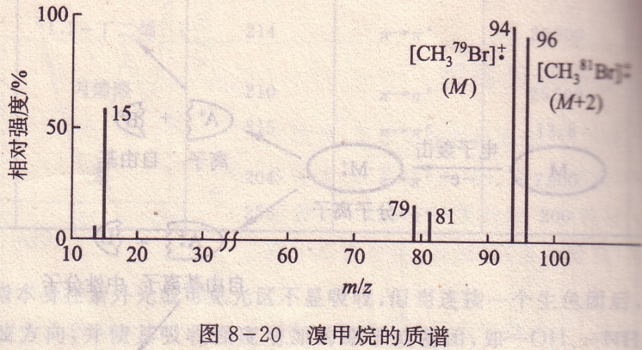
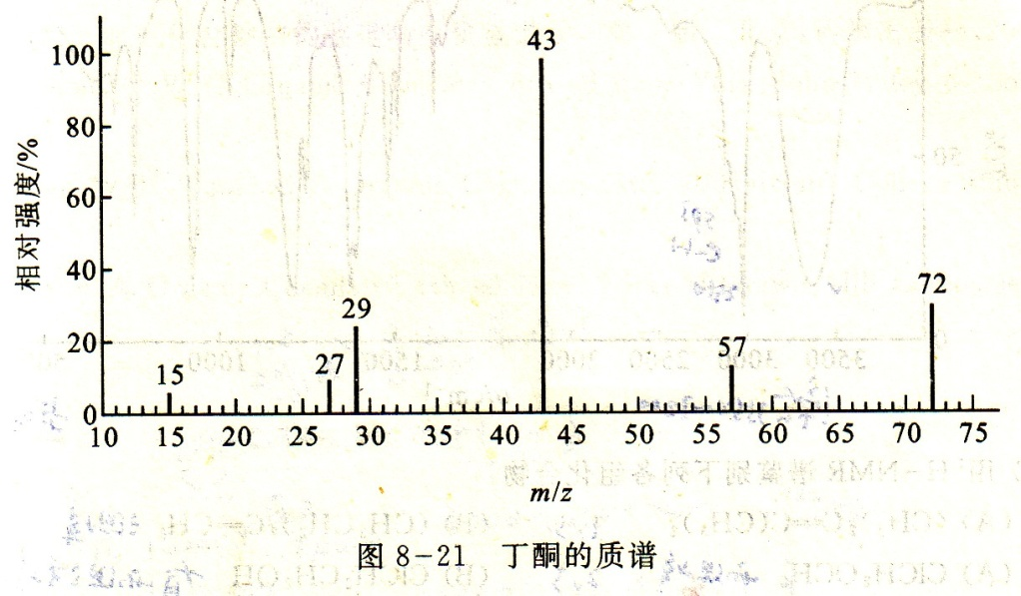

(3) 推测未知物的结构
根据质谱裂分的一般规律和碎片峰的丰度可以推被测化合物的结构。
m / z =43 基峰是M⁺ 经α -裂分失去乙基后形成的CH₃C=O⁺峰。
m / z =29 是C₂H₅⁺ ，
m / z =72 是M⁺峰。
P_{315~316}作业：(二) (三) (四) (五)

